Slide 1
Виртуальное окружение в python

Slide 2

Что такое виртуальное окружение ?
Виртуальное окружение - это изолированное окружение среды (в нашем случае это окружение Python), которое позволяет нам использовать определенные версии приложений.
Простыми словами: это «коробка», в которой Python «хранит» библиотеки (не встроенные) изолированно (локально)

Slide 3

Пакетные менеджеры в разных языках программирования
Что такое пакетный менеджер (ПМ) ? - Система управления пакетами — набор программного обеспечения, позволяющего управлять процессом установки, удаления, настройки и обновления различных компонентов программного обеспечения. ПМ может быть как внутри языка (pip, npm, nuget) так и частью операционной системы (pacman, rpm, apt)

Slide 4

Для чего оно мне надо? Я и без него крутой senior pomidor!
В первую очередь виртуальное окружение (ВО) необхдимо для изоляции библиотек разных версий, до версии 2.3 все библиотеки устанавливались глобально. Если Вы крутой программист и зарабатываете много деняк, то можете поделиться, я не откажусь, карта в описании.
В python все библиотеки устанавливаются в корень python`а, что является частой ошибкой начинающих. В случае, если вы кодите на несколько бизнес-проекта, а так же с пет проектами, то рано или поздно столкнетесь с 2 проблемами

Slide 5
Проблема 1. совместимость версий
Как ни странно, в даже между версиями языка 3.10.1 и 3.10.2 могут быть корневые изменения, а что уже говорить про различия между пользовательскими библиотеками?
Представим, у вас несколько проектов, в которых используют одну библиотеку, но на разных версиях, которые между собой не совместимы. Что делать? Каждый раз переустанавливать? Установить новую систему под каждый проект? Пожаловаться менеджеру в трубку в 3 часа ночи?

Slide 6
Проблема 2. зависимости в проектах
Если Вы работаете с командой, то на ресурсах github/gitlab у вас с вероятностью 99.9% будет файл requirements.txt, в котором будет записаны все библиотеки и версии с которыми они должны работать. Как правило, с этого файла начинает скачивать все недостающие библиотеки автоматически, как только рабочее окружение поймет, чего не хватает.

Slide 7
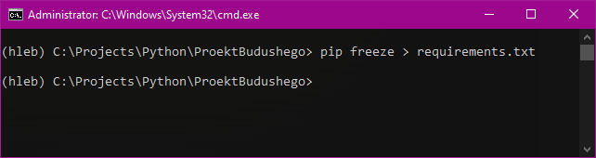
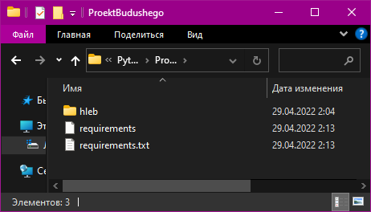
pip freeze > requirements. txt
Данная команда поможет сразу записать все зависимости Вашего проекта в файл requirements. txt, но если у вас библиотеки установлены глобально, без виртуального окружения, то запишутся абсолютно все библиотеки, даже которые вы пользовались 1 раз в жизни, но не установили его в ВО.

Slide 8
Дополнительно
В каждом языке программирования существует свой ПМ, он может выступать как с коробки( изначально), так и относиться к фреймворку, а не к языку.
В языке JS есть ПМ npm, который изначально устанавливает все необходимые модули в локальную папку node_module, но так же в ручную можно установить и глобально
В Pythone все наоборот, пакеты изначально ставятся глобально

Slide 9
КАК СОЗДАТЬ ВО?
В данном случае есть 2 варианта.
Использовать среду разработки (например PyCharm)
Самостоятельно создать ВО

Slide 10
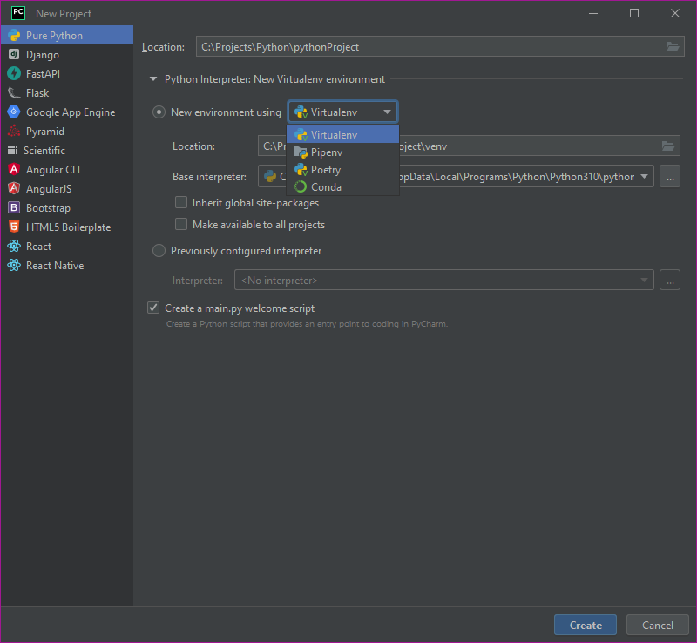
PyCharm
В связи с тем, что JetBrains изначально разрабатывали PyCharm исключительно под Python, то ВО идет с коробки и устанавливается автоматически.
На выбор дается 3 ВО,различие между которыми
на первый взгляд тяжело понять.
А так же ПМ Condra со своим ВО.
При работе с терминалом, вы автоматически
будете в виртуальном окружении

Slide 11
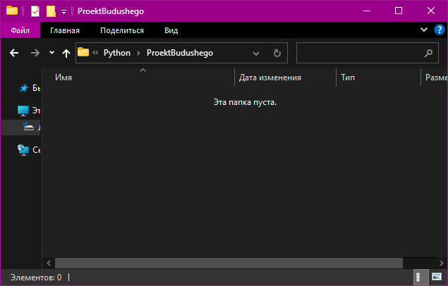
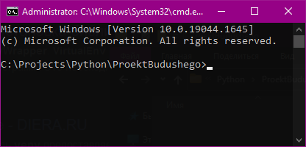
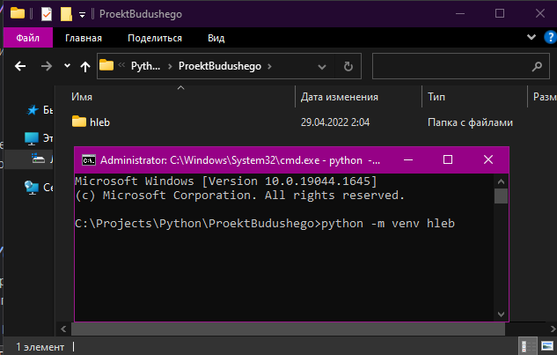
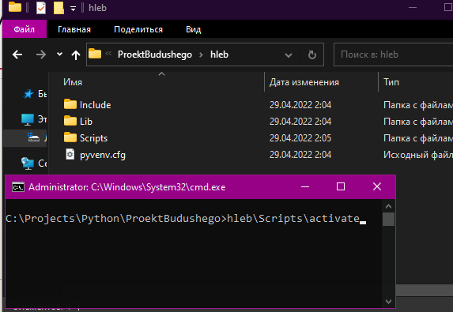
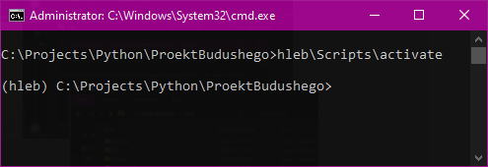
Создание Во своими руками
Откройте папку с бущудим проектом
Откройте cmd / powershell
Введите команду python –m venv %name%
После появится папка и именем вашего проета
Зайдите в папку Scripts через консоль либо
Либо введилет %name%\Scripts\activate для вкл ВО
Поздравляю, вы создали и активировали ВО

Slide 12
Поздравляю
Теперь вы продвинутый python development и можете зарабатывать миллионы

Slide 13
Спасибо за внимание

